Slide 1

Python语言基础
河南农业大学 王曼曼
manmanwmm@163.com

Slide 2
第2章 Python程序实例解析

Slide 3
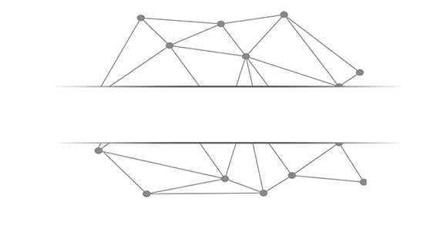
温度转换程序实例

Slide 4
温度体系
温度刻画的两种不同体系
-摄氏度 中国等世界大多数国家使用
摄氏度以1标准大气压下水的结冰点为0度，沸点为100度，将温度进行等分刻画。
-华氏度 美国、英国等国家使用
以1标准大气压下水的结冰点为32度，沸点为212度，将温度进行等分刻画。

Slide 5

温度转换实例
问题：如何利用Python程序进行摄氏度和华氏度之间的转换
步骤1：分析问题的计算部分：采用公式转换方式解决计算问题

Slide 6
温度转换实例
步骤2：确定功能
输入：华氏或者摄氏温度值、温度标识
处理：温度转化算法
输出：华氏或者摄氏温度值、温度标识

Slide 7
温度转换实例
输入输出格式设计
标识放在温度最后，F表示华氏度,C表示摄氏度
例如： 82F表示华氏82度
28C表示摄氏28度

Slide 8
温度转换实例
步骤3：设计算法
根据华氏和摄氏温度定义，转换公式如下：
C = ( F – 32 ) / 1.8
F = C * 1.8 + 32
其中，C表示摄氏温度，F表示华氏温度

Slide 9
温度转换实例
步骤4：编写程序
# TempConvert.py
TempStr=input("请输入带有符号的温度值：")
if TempStr[-1] in ['F','f']:
C=(eval(TempStr[0:-1])-32)/1.8
print("转换后的温度是{:.2f}C".format(C))
elif TempStr[-1] in ['C','c']:
F=1.8*eval(TempStr[0:-1])+32
print("转换后的温度是{:.2f}F".format(F))
else:
print("输入格式错误")

Slide 10
温度转换实例
步骤5：调试、运行程序
在系统命令行上运行如下命令执行程序：
C:\>python TempConvert.py
或者：使用IDLE打开上述文件，按F5运行（推荐）
输入数值，观察输出

Slide 11
举一反三
输入输出的改变
-温度数值与温度标识之间关系的设计可以改变
-标识改变放在温度数值之前：C82,F28
-标识字符改变为多个字符：82Ce,28F
计算问题的改变
-温度转换问题是各类转换问题的代表性问题
-货币转换、长度转换、重量转换、面积转换
-问题不同，但程序代码相似

Slide 12
Python语法元素分析

Slide 13
Python程序语法元素分析
-程序的格式框架
-命名与保留字
-数据类型
-语句与函数
-python程序的输入输出
-温度转换代码分析

Slide 14
程序的格式框架
Python语言采用严格的“缩进”来表明程序的格式框架。缩进指每一行代码开始前的空白区域，用来表示代码之间的包含和层次关系。
1个缩进 = 4个空格
用以在Python中标明代码的层次关系
缩进是Python语言中表明程序框架的唯一手段

Slide 15
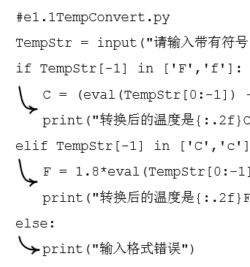
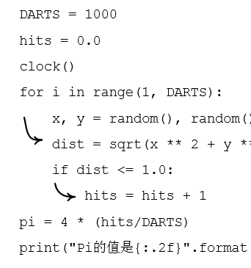
程序的格式框架
单层缩进 多层缩进

Slide 16
注释
注释：用于提高代码可读性的辅助性文字，不被计算机执行
注释的两种方法：
单行注释以#开头
#Here are the comments
多行注释以 ’’’开头和结尾
’’’
This is a multiline comment
used in Python
’’’

Slide 17
命名与保留字
常量：程序中值不发生改变的元素
变量：程序中值发生改变或者可以发生改变的元素
变量命名规则：
①名称第一字符为英文字母或者下划线
②名称第一字符后可以使用英文字母、下划线和数字
③名称不能使用python的关键字或保留字符
④名称区分大小写，单词与单词之间使用下划线连接

Slide 18
命名与保留字
保留字，也称为关键字，指被编程语言内部定义并保留使用的标识符。
程序员编写程序不能定义与保留字相同的标识符。
每种程序设计语言都有一套保留字，保留字一般用来构成程序整体框架、表达关键值和具有结构性的复杂语义等。
掌握一门编程语言首先要熟记其所对应的保留字。

Slide 19
命名与保留字
# TempConvert.py
TempStr=input("请输入带有符号的温度值：")
if TempStr[-1] in ['F','f']:
C=(eval(TempStr[0:-1])-32)/1.8
print("转换后的温度是{:.2f}C".format(C))
elif TempStr[-1] in ['C','c']:
F=1.8*eval(TempStr[0:-1])+32
print("转换后的温度是{:.2f}F".format(F))
else:
print("输入格式错误")
Python 3.x保留字列表 (33个)
and | elif | import | raise
as | else | in | return
assert | except | is | try
break | finally | lambda | while
class | for | nonlocal | with
continue | from | not | yield
def | global | or | True
del | if | pass | False
 |  |  | None

Slide 20
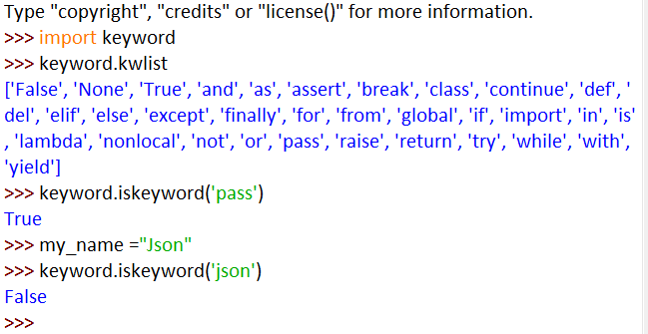
命名与保留字
keyword包是Python预制的保留关键字及其相关操作的内置库。

Slide 21
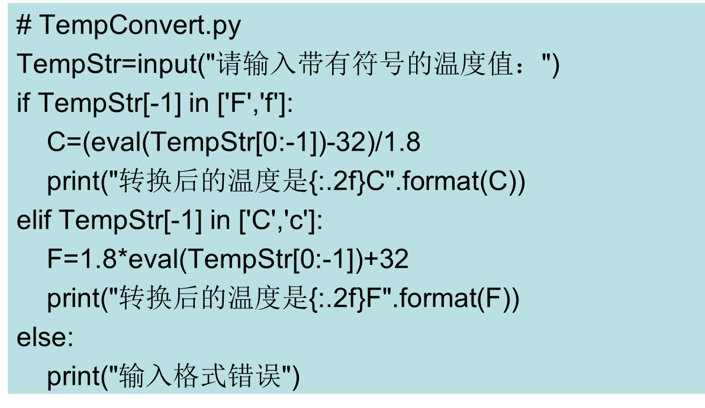
数据类型
包含数据类型：字符串、整数、浮点数、列表
变量：指向对象的引用。Python属于动态类型定义语言，即变量不需要显式声明数据类型。根据变量的赋值，Python解释器会自动确定其数据类型。如此，变量仅仅是指向某个对象，其类型是由对象本身确定。Python也是一种强类型语言，即某个变量指向的对象均属于某个数据类型。

Slide 22
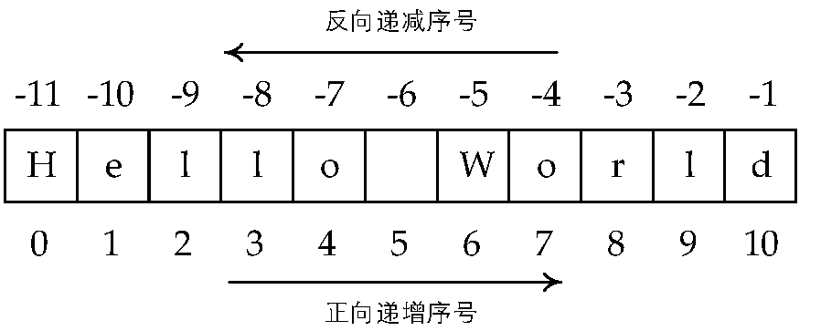
字符串
Python语言中，字符串是用两个双引号“ ”或者单引号‘ ’括起来的一个或多个字符。
Python字符串的两种序号体系

Slide 23
字符串的使用
使用[ ]获取字符串中一个或多个字符
-索引：返回字符串中单个字符<字符串>[M]
TempStr[-1]
-切片：返回字符串中一段字符子串<字符串>[M:N]
TempStr[0:-1]

Slide 24
列表类型
由0个或多个数据组成的有序序列
-列表使用[]表示，采用逗号分隔各元素
[‘F’,’f’]表示两个元素’F’和’f’
-使用保留字in判断一个元素是否在列表中
TempStr[-1] in ['F','f']

Slide 25
赋值语句
Python语言中，= 表示“赋值”，即将等号右侧的值计算后将结果值赋给左侧变量，包含等号（=）的语句称为“赋值语句”
同步赋值语句：同时给多个变量赋值
<变量1>, …, <变量N> = <表达式1>, …, <表达式N>

Slide 26
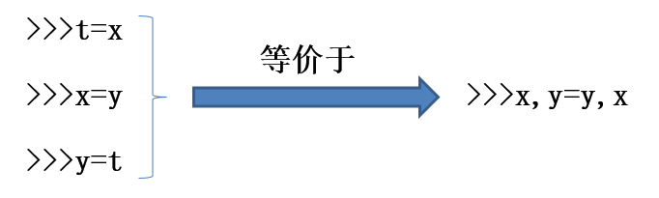
赋值语句
例：将变量x和y交换
采用单个赋值，需要3行语句：
即通过一个临时变量t缓存x的原始值，然后将y值赋给x，再将x的原始值通过t赋值给y。
采用同步赋值语句，仅需要一行代码：
# TempConvert.py
TempStr=input("请输入带有符号的温度值：")
if TempStr[-1] in ['F','f']:
C=(eval(TempStr[0:-1])-32)/1.8
print("转换后的温度是{:.2f}C".format(C))
elif TempStr[-1] in ['C','c']:
F=1.8*eval(TempStr[0:-1])+32
print("转换后的温度是{:.2f}F".format(F))
else:
print("输入格式错误")

Slide 27
input()函数
# TempConvert.py
TempStr=input("请输入带有符号的温度值：")
if TempStr[-1] in ['F','f']:
C=(eval(TempStr[0:-1])-32)/1.8
print("转换后的温度是{:.2f}C".format(C))
elif TempStr[-1] in ['C','c']:
F=1.8*eval(TempStr[0:-1])+32
print("转换后的温度是{:.2f}F".format(F))
else:
print("输入格式错误")
获得用户输入之前，input()函数可以包含一些提示性文字
<变量> = input(<提示性文字>)
>>>input("请输入: ") 请输入: python 'python' >>> input("请输入: ") 请输入: 1024.256 '1024.256'

Slide 28
分支语句
# TempConvert.py
TempStr=input("请输入带有符号的温度值：")
if TempStr[-1] in ['F','f']:
C=(eval(TempStr[0:-1])-32)/1.8
print("转换后的温度是{:.2f}C".format(C))
elif TempStr[-1] in ['C','c']:
F=1.8*eval(TempStr[0:-1])+32
print("转换后的温度是{:.2f}F".format(F))
else:
print("输入格式错误")
分支语句是控制程序运行的一类重要语句，它的作用是根据判断条件选择程序执行路径，使用方式如下：
if <条件1>:
<语句块1>
elif <条件2>:
<语句块2>
...
else:
<语句块N>

Slide 29
eval（）函数
# TempConvert.py
TempStr=input("请输入带有符号的温度值：")
if TempStr[-1] in ['F','f']:
C=(eval(TempStr[0:-1])-32)/1.8
print("转换后的温度是{:.2f}C".format(C))
elif TempStr[-1] in ['C','c']:
F=1.8*eval(TempStr[0:-1])+32
print("转换后的温度是{:.2f}F".format(F))
else:
print("输入格式错误")
eval(<字符串>)函数是Python语言中一个十分重要的函数，它能够以Python表达式的方式解析并执行字符串，将返回结果输出
去掉参数最外侧引号并执行余下语句的函数
>>>x = 1 >>>eval("x + 1") 2 >>>eval("1.1 + 2.2") 3.3

Slide 30
输出函数print（）
以字符形式向控制台输出结果的函数
print()函数的格式化：
print("转换后的温度是{:.2f}C".format(C))
{ }表示槽，后续变量填充到槽中
{ :.2f}表示将变量C填充到这个位置时取小数点后2位

Slide 31

格式化函数format（）
将字符串格式化<字符串>.format()

Slide 32
turtle库和蟒蛇绘制程序

Slide 33


Slide 34
Python小蛇
Python英文是蟒蛇的意思
通过下面的例子，来实践用Python语言输出图形效果。

Slide 35

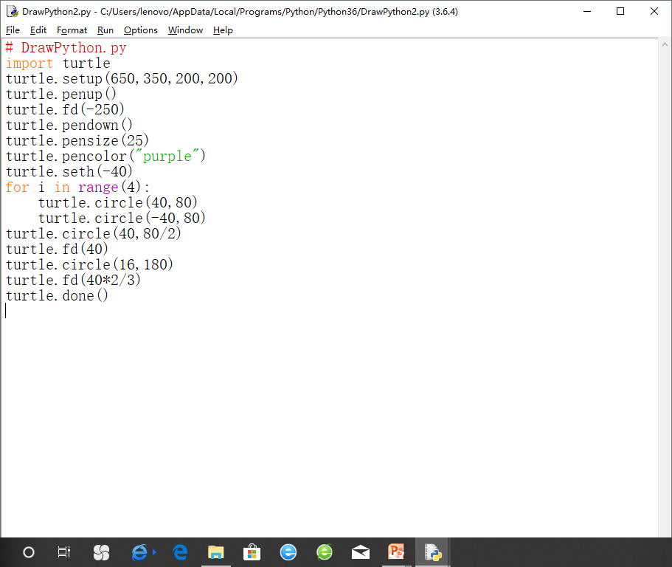
Python蟒蛇绘制实例
-共17行代码，很多行类似
-参考框架结构、逐行分析理解
-各类图像绘制的代表
-圆形、五角星、国旗等

Slide 36
Turtle库
Turtle（海龟）库是Python语言中一个很流行的绘制图像的函数库
Turtle绘图体系：1969年诞生，入门级图形绘制函数库
Python语言的标准库之一

Slide 37
标准库
Python计算生态=标准库+第三方库
-标准库：随解释器直接安装到操作系统中的功能模块
-第三方库：需要经过安装才能使用的功能模块
-库Library、包Package、模块Module，统称模块

Slide 38
Turtle库
使用turtle库，同学们头脑里需要有这样一个概念：
-想象一个小乌龟，在一个横轴为x、纵轴为y的坐标系原点，(0,0)位置开始
-根据一组函数指令的控制，在这个平面坐标系中移动，从而在它爬行的路径上绘制了图形

Slide 39
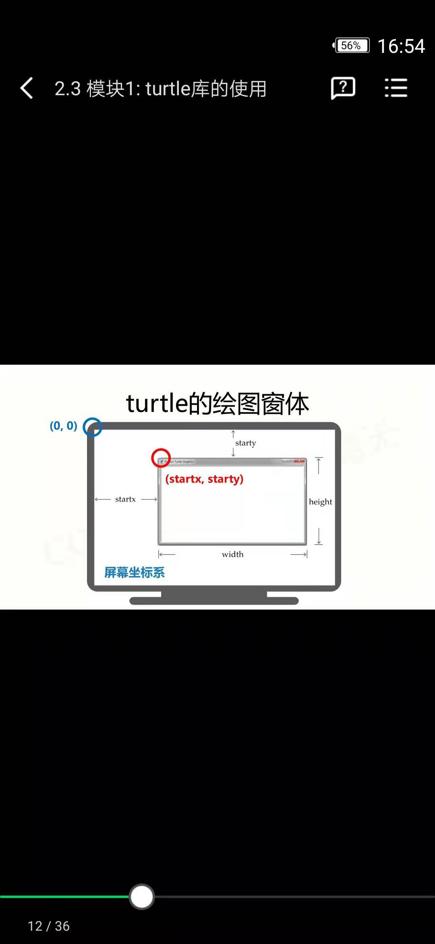
Turtle的绘图窗体
Turtle.setup(width,height,startx,starty)
-setup()设置窗体大小及位置，不是必须的

Slide 40
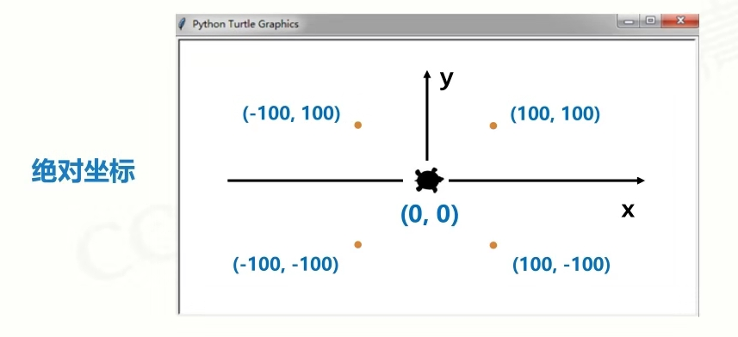
Turtle空间坐标体系
Turtle.goto(x,y)

Slide 41
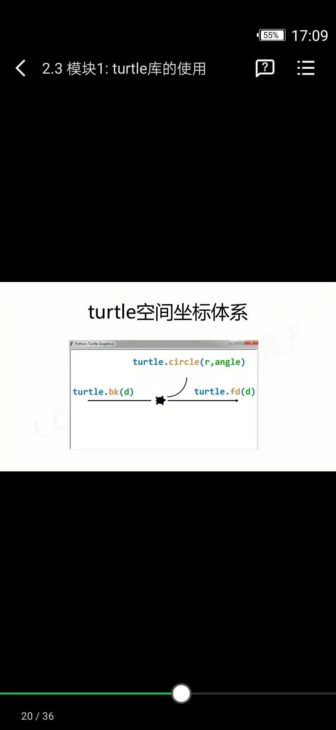
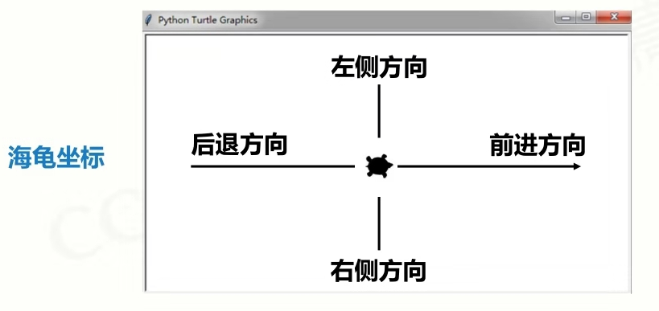
Turtle空间坐标体系

Slide 42
Turtle空间坐标体系

Slide 43
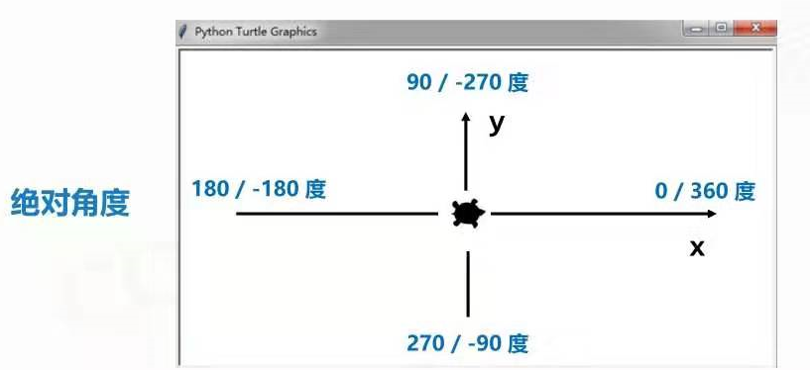
Turtle角度坐标体系
Turtle.seth(angle)
-改变海龟行进方向，angle为绝对角度，只改变方向不行进

Slide 44
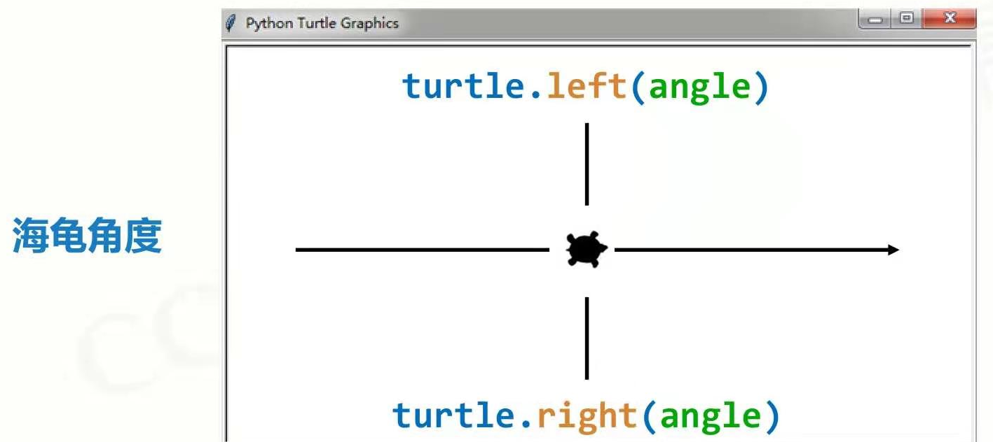
Turtle角度坐标体系

Slide 45
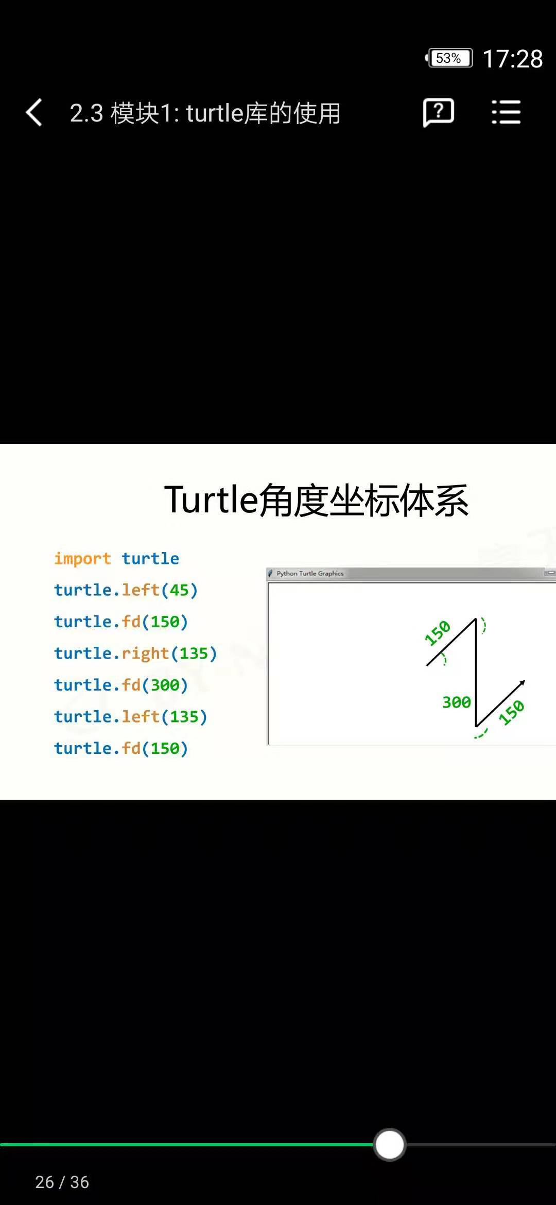
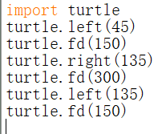
Turtle角度坐标体系

Slide 46
常用RGB色彩
Turtle的RGB色彩模式，默认采用小数值，可切换为整数值。
turtle.colormode(mode)
-1.0：RGB小数值模式
-255：RGB整数值模式

Slide 47
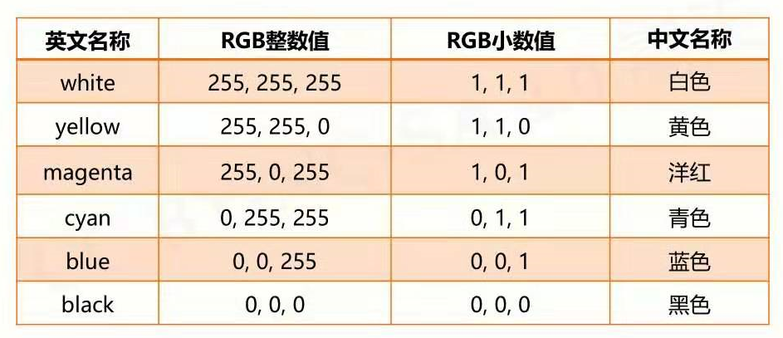
常用RGB色彩

Slide 48
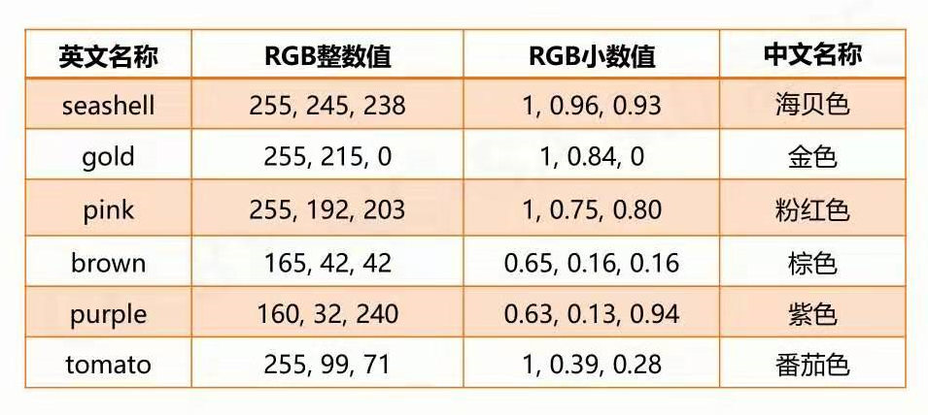
常用RGB色彩

Slide 49
Python蟒蛇程序语法元素分析

Slide 50
Python小蛇实例
<a>.<b>( )的编码风格

Slide 51
库引用与import
import <库名>
<库名>.<函数名>(参数)
import是一个关键字，用来引入一些外部库，这里的含义是引入一个名字叫turtle的函数库
import turtle

Slide 52
Import的更多用法
使用from和import保留字共同完成
From<库名>import<函数名>
From<库名> import *
<函数名>(<函数参数>)

Slide 53
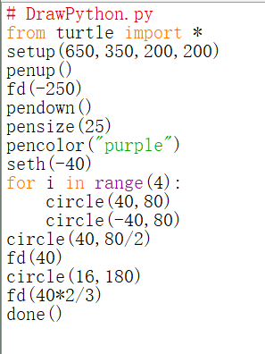
Import的更多用法
方法1
方法2
方法1不会出现函数重名问题，方法2则会出现

Slide 54
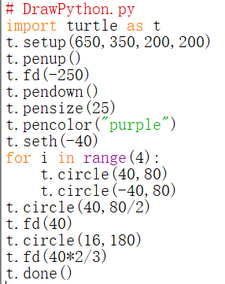
Import的更多用法
使用import和as定义别名
import<库名>as<库别名>
<库别名>.<函数名>(<函数参数>)

Slide 55
Turtle画笔控制函数
画笔操作后一直有效，一般成对出现
Turtle.penup()，别名turtle.pu()
Turtle.pendown()，别名turtle.pd()
抬起画笔，海龟在飞行，落下画笔，海龟在爬行
画笔设置后一直有效，直至下次重新设置
turtle.pensize(width)
Turtle.pencolor(color)
画笔宽度，海龟的腰身，画笔颜色，海龟在涂装

Slide 56
Turtle方向控制函数
turtle.setheading(angle)别名 turtle.seth(angle)
改变行进方向，海龟走角度
-angle：行进方向的绝对角度
turtle.left(angle) 海龟向左转
turtle.right(angle) 海龟向右转
-angle：在海龟当前行进方向上旋转的角度

Slide 57
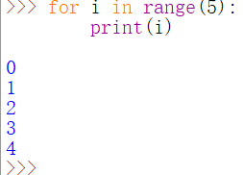
循环语句与range（）函数
For 变量 in range(n):

Slide 58
range（）函数
range(N):产生0到N-1的整数序列，共N个
range(5) 0,1,2,3,4
Range(M,N):产生M到N-1的整数序列，共N-M个
Range(2,5) 2,3,4

